Slide 1
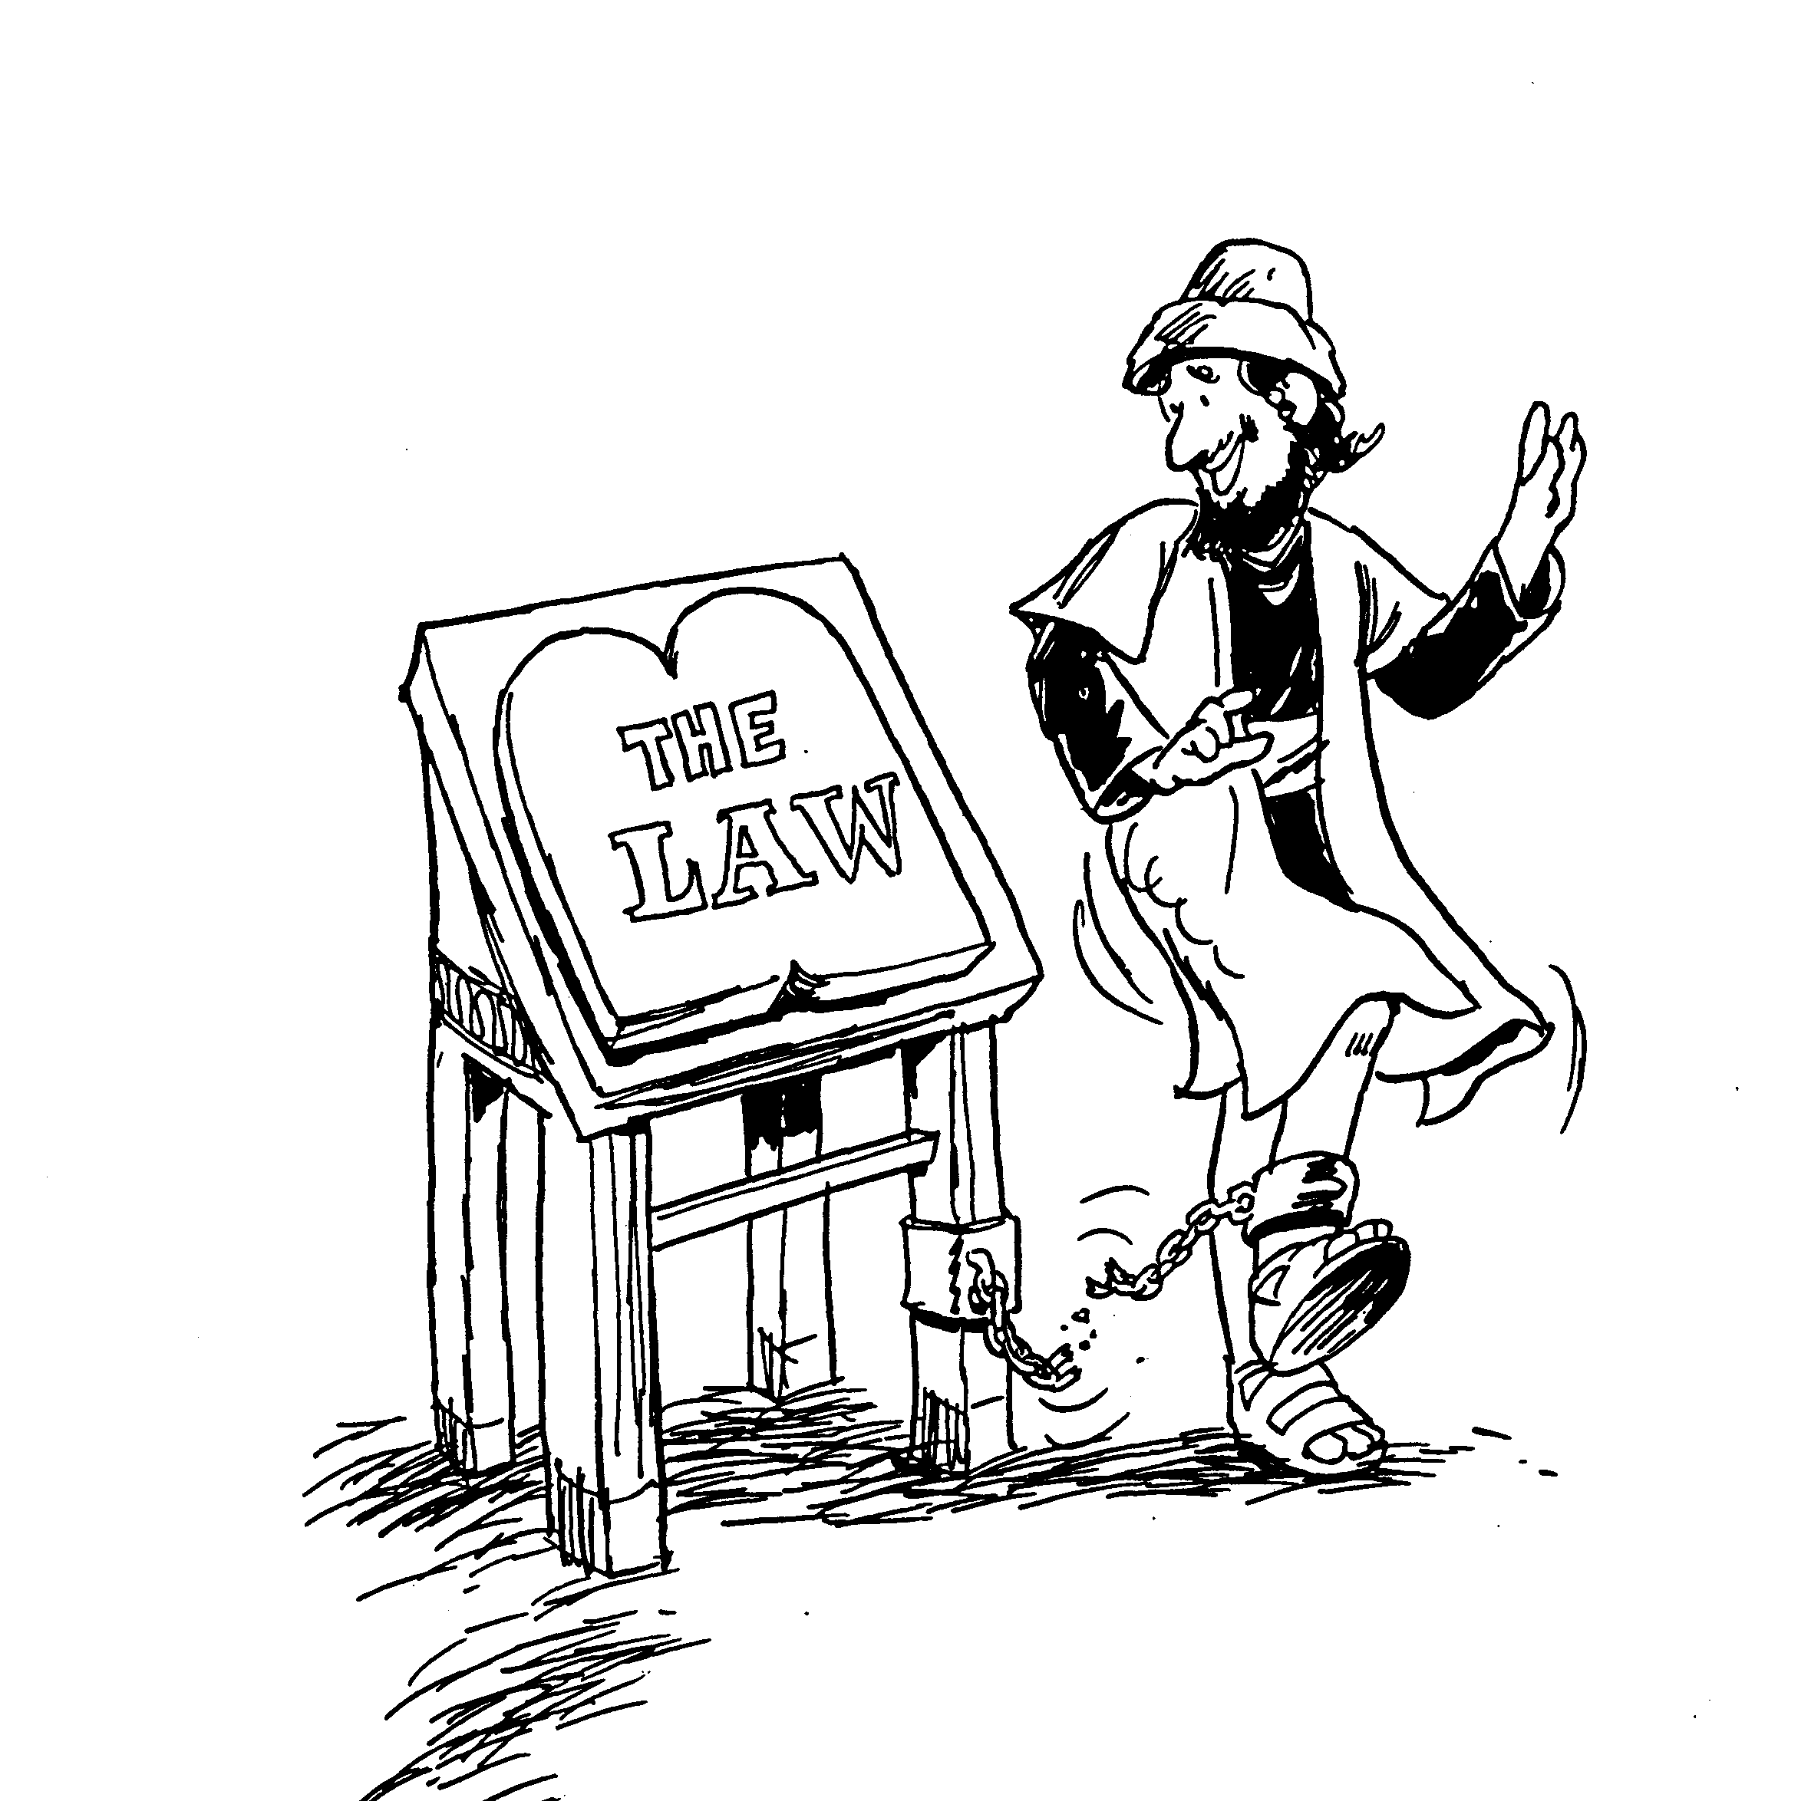
ГАЛАТ
Justification by Faith, Not by the Law
Дк. Рик Грифит • Сингапур Библийн Коллеж • www.BibleStudyDownloads.org

Slide 2
Галат: Зохиогч
Гадаад хүчин зүйл
Уламжлалт үзэл:
Паул Галатчуудад хандан бичсэн:
Поликарп, Марсион нар дэмжсэн
2. 19-р зуунд, Германы шүүмж бичигч Паул зохиог мөн гэгийг бичсэн.
Дотоод хүчин зүйл
Паул зохиогч гэдгийг тодорхой хэлж байна (1:1; 5:2)
Хүнд хэлж бичүүлэхээс илүү өөрөө Паул бичжээ (6:11)
1 болон 2-р бүлэг Паулын гол сургаалыг өгүүлжээ (нигүүлсэл, хууль).
Гадаад, дотоод хүчин зүйл 2 Паул зохиогч мөн гэдгийг баталж байна.

Slide 3
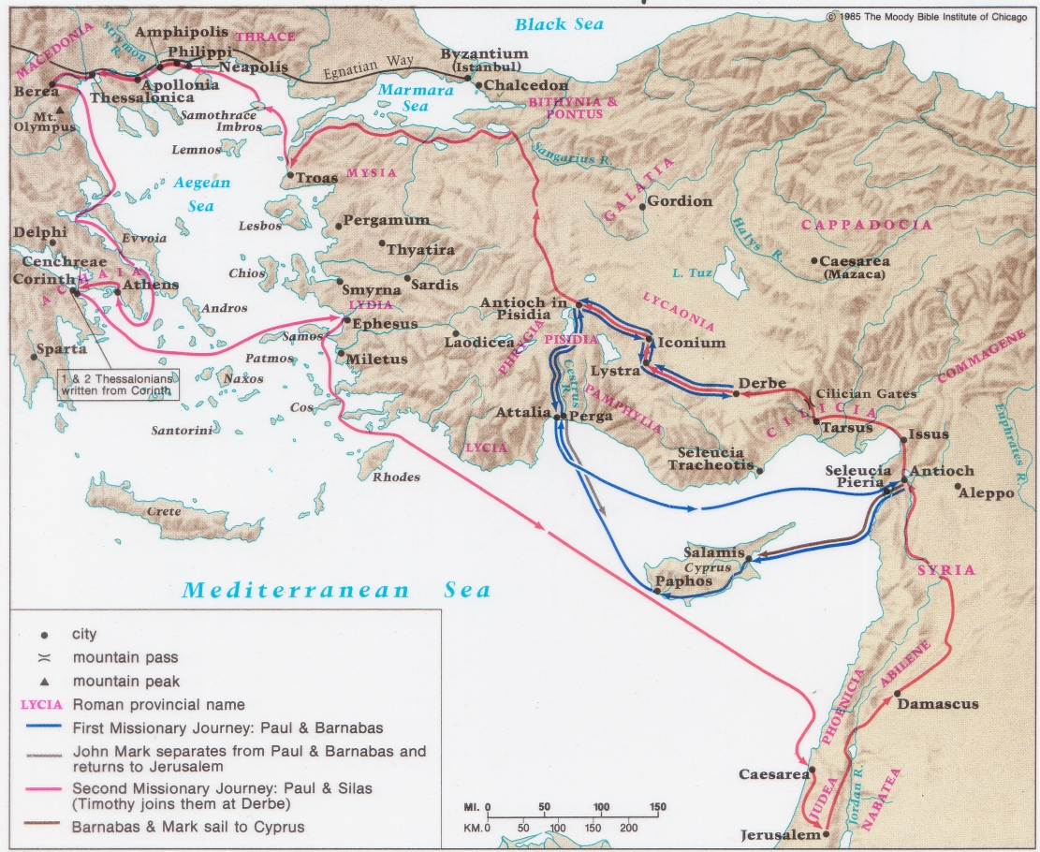
Паулын 1 болон 2 дахь аялал
138-39

Slide 4
Галат хаана байдаг вэ?
142
North
South

Slide 5
Галат: Огноо ба хүлээн авагч
Бичигдсэн огноо нь хүлээн авагчтай нь их холбоотой юм
Хойд Галатын онол
(Дараа бичигдсэн)
Өмнөд Галатын онол
(Өмнө нь бичигдсэн)
Галат аймгийн итгэгчид Паулын 2 дахь аялалд уулзсан (уугуул Галатчууд, Aнкир, Пессинус, болон Тавиум хотууд) (Үйлс 16:6).
Ромын Галат аймаг дахь Грек итгэгчид (улс төрийн засаг захиргаанд орсон Галат, Псидийн Антиох, Икониум, Листра, болон Дерб) – Эхний илгээлтийн аялал (Үйлс 13–14).
Хэдийгээр хоёр онол зөрчилдөж байгаа боловч бүх талаараа өмнөд Галатын онол дөхөж очдог. Энэ онолын дагуу МЭ 49 онд бичигдсэн болж таарч байна.

Slide 6
Шинэ Гэрээний тойм (түүх)
38 124 39-41
“Дэлхийн хязгаар хүртэл” (Үйлс 1:8)
Acts 9 13 14 15 16 18 21 27 28
57 оны 5 сар- 59 оны 8 сар
Дамаск Антиох
49 оны намар
Зөвлөл
May 57- Aug 59
Шүүлт
48 оны 4 сар- 49 оны 9 сар
1 Галат
50 оны 4 сар- 52 оны 9 сар
2 Эгийн
53 оны 9 сар- 57 оны 5 сар
3 Ази
Feb 60- Mar 62
1 Ром
Spr 62- Fall 67
4 Испани
Aut 67- Spr 68
2 Ром
68 Хавар
Чуулганы тэлэлт
35 48 49 50 52 53 57 60 62 67 68 95
Галат
Антиох МЭ 49 он
Сайн мэдээ ба Үйлс

Slide 7
Галат
1. Жинхэнэ сайн мэдээнээс эргэсэн
2. Петрийн хоёр нүүр гаргасан байдлыг илчилсэн
3. Абрахамын итгэл жишээ болсон
4. Хууль ба эрх чөлөө
5. Ариун Сүнсний удирдлага
6. Алдсан итгэгчдийг эргүүлэн авахуй
Barry Huddleston, The Acrostic Summarized Bible

Slide 8
Галатчуудын асуудал
Христ доторх эрх чөлөө, эв нэгдэл нь Галатчуудад бичсэн захианы гол сэдэв байв.
Хууль дагаснаараа Иудей ба Харь үндэстнүүдийг салгаж байна гэсэн бодолтой хүмүүст хандан бичсэн.
Буруу багш нар зөвхөн итгэснээр бус мөн үйлсээр аврагдана гэж зааж байсан.

Slide 9
Тэдгээр хуурамч багш нар хэн байв?
Паул тэдний нэрийг хэлээгүй.
Иудейн хууль уруу эргүүлж байгаа болохоор тэд бол “Иудайзрууд” байх магадлал өндөр.
Иудей
(итгэгч биш)
Харь Үндэстэн
(итгэгч биш)
Чуулган
(Иудей & Харь үндэстэн итгэгч)
Иудайзер

Slide 10
170
Occasion
Сайн мэдээг сонсоод баяртайгаар эхэлсэн ч, Иудайзаруудын эсэргүүцлээс болоод хөрсөн. Тэд Иудейн Тора, хөвч хөндөхтэй холбоотой сургаалаа “өөр сайн мэдээ” гэж бичсэн. Буруу багш нарыг эсэргүүцэж, Паулын элчийн эрх мэдэлд орохыг бичсэн (бүлэг 1–2) итгэлээр л зөвтгөгддөг тухай сургаал (бүлэг 3–4), нь Христ дотор бидэнд эрх чөлөө өгдөг тухай бичжээ (бүлэг 5–6).

Slide 11
Паул ба Иудайзер
 | Иудайзерын довтолгоо | Паулын өмгөөлөл | Асуудал
Бүлэг 1–2 | “Паул өөрийнхөө эрх мэдлээр энэ сургаалыг заадаг!” | “Бурхан намайг дуудсан, 12 элч намайг хүлээн зөвшөөрсөн” | Эрх мэдэл
Бүлэг 3–4 | “Энэ бол Хуучин гэрээтэй зөрчилдөж байгаа шинэ сургаал” | “Хуучин гэрээнд ч аврал нь итгэлээр байсан” | Теологийн
Бүлэг 5–6 | “Зөвхөн итгэлээр амьдрахыг заах нь буруу сургаал” | “Итгэлээр зөвтгөгдөх нь бурханлаг амьдралд хөтөлөдг” | Практик
Итгэлээр зөвтгөгддөг

Slide 12
Түлхүүр үг
Зөвтгөл
(Эрх чөлөөний сайн мэдээ)
Түлхүүр ишлэл
Галат 2:16
“Гэсэн хэдий ч хүн Хуулийн үйлсээр бус, харин Христ Есүст итгэх итгэлээр зөвтгөгддөг гэдгийг мэднэ. Тиймээс бид ч гэсэн Хуулийн үйлсээр бус, харин Христэд итгэх итгэлээр зөвтгөгдөхийн тулд Христ Есүст итгэсэн шүү дээ. Яагаад гэвэл нэг ч махан бие Хуулийн үйлсээр зөвтгөгдөхгүй. ”

Slide 13
Дүгнэлт:
Paul defends his apostleship and justification by faith so that the Galatians would not seek salvation through adherence to the law.
Хэрэгжүүлэлт:
Итгэлээр л аврагддаг тухай сургаалд та өөр юм нэмдэг үү? — баптисм, хэлээр ярих, сайн үйлс?
Таны итгэл Христ дээр байна уу, эсвэл шашинлаг сэтгэлгээн дээр байна уу?

Slide 14
1-р асуудал: Хуульчлал
Тодорхойлолт:
“Хуульчлал” гэдэг нь Бурханы тааллыг сайн үйлс, дуулгавартай байснаараа олж авна гэдэг бодол юм.
Галатад:
Хуулийг ёсчлон дагаснаар Бурханы ивээлийг хүсэх
Өнөөдөр:
Бурханы болон бусдын тавьдаг шаардлагад нийцүүлэн Христчин амьдралаар амьдрах – дуулгавартай байдал, үйлчлэх, золиослох гэх мэт.
Сургамж:
Бурханд талархсан сэтгэлээс бидний үйлчлэл гарах ёстой. Үйлчлэл нь бидний нүглийг зайлуулж, биднийг чөлөөлж чадахгүй.

Slide 15
2-р асуудал: Бүлэглэлд орох
Definition:
“Бүлэглэлд орох” бид зөв шашин шүтдэг нь гэж омгорхох үзэл
Галатад:
Зөв шашны ёслол үйлдэж байгаагаараа бахархах (зөв хоол иддэг, хөвч хөндүүлсэн гэх мэт)
Өнөөдөр:
Зөв сургаал, зөв цуглаан, зөв үйлчлэлд өөрийгөө зориулж байгаадаа бахархах
Сургамж:
Бурханы нигүүлслээр л байгаа болохоос бид сайндаа ийм болоогүй юм.

Slide 16
1 Тесалоник

Slide 17
Тесалоник чуулган хэрхэн бүрдэлдэв?
Паул Тимот, Силас нартай тэнд очоод эсэргүүцлийн дараа тэндээс явсан (Үйлс 17:1-10).
Паул хэр удаан тэнд байсан бэ?
3 долоо хоног үлдсэн:
Давуу тал: Паул 3 Саббат өдөр синагогт заасан (Үйлс 17:2).
Сул тал: Лукын бичсэн Үйлс ном нь хэрэгтэй зүйл дээр төвлөрсөн учраас
3 сар үлдсэн (Nov 50-Jan 51)
Давуу тал: Чуулган байгуулах хангалттай хугацаа (1 Tес 1:1; 1 Tес 5:12).
Сул тал: Энэ хугацаанд чуулган эхлүүлж болох ч сургаал хичээл заах тийм хангалттай хугацаа биш юм. (1 Tес 5:12).

Slide 18
Зохиогч
Захиаг Паул бичсэн гэж хэлсэн (1:1)
Довтолгоо 1: ХГ-ээс иш татдаг нь бага байсан.
Хариу: Чуулган харь үндэстнийх байсан учраас ХГ-г иш татах нь тийм ч өндөр ач холбогдолтой биш.
Довтолгоо 2: Иерусалимын уналтын талаар хэлсэн(2:16) нь Паулыг нас барсны дараа бичигдсэн мэт.
Хариу: Иерусалимын уналтын талаар тодорхой юм бичээгүй.
Довтолгоо 3: Паулын хэрэглэдэг үгс бага бичигдсэн.
Хариу: Паулын эхэлж бичсэн захидлуудын нэг учраас теологийн нэр томъёо ихээр хэрэглээгүй.
Библийн эрдэмтэд Паул энэ захиаг бичсэн гэж үздэг.

Slide 19
Шинэ Гэрээний тойм (түүх)
38 124 39-41
“Дэлхийн хязгаар хүртэл” (Үйлс 1:8)
Acts 9 13 14 15 16 18 21 27 28
57 оны 5 сар- 59 оны 8 сар
Дамаск Антиох
49 оны намар
Зөвлөл
May 57- Aug 59
Шүүлт
48 оны 4 сар- 49 оны 9 сар
1 Галат
50 оны 4 сар- 52 оны 9 сар
2 Эгийн
53 оны 9 сар- 57 оны 5 сар
3 Ази
Feb 60- Mar 62
1 Ром
Spr 62- Fall 67
4 Испани
Aut 67- Spr 68
2 Ром
68 Хавар
Чуулганы тэлэлт
35 48 49 50 52 53 57 60 62 67 68 95
Галат
Антиох МЭ 49 он
1 Tес
Коринт
51 оны зун
Сайн мэдээ ба Үйлс

Slide 20
Өрнөл
Тесалоник хотод Паул, Тимот Силас 3 ирээд хавчлагын улмаас Берой руу явсан (Үйлс 17:1-10)
Тесалоникоос Иудейчүүд дагаж ирээд зовлон болсон тул Паул нөгөө хоёроо сүмтэй орхиод өөрөө Афин руу явсан. Тэд араас нь ирэхээр зохицуулав (Үйлс 17: 11-16)
Афинд уулзаад Паул Тимотыг буцаагаад Тесалоник руу явуулсан (1 Thess 3:1-2)
Дараа нь Паулыг Коринтод байхад Тимот ирээд Тесалоникийн талаарх сайн мэдээ өгсөн.
Паул итгэгчдийг урамтай байхыг уриалаад, зарим нэг зүйлийг тодотгон заасан.

Slide 21
Захидлын зорилго
Асуудал | Паулын хариу | 1 Тесалоник захидлын тойм
Хүмүүс сайн өсч байсан | Урам | Магтсан (1:1-10) “Та нар сайн байна!”
Зарим нь Паулыг шуналтай гэсэн | Өмгөөлөл | Биеэ хэрхэн авч явах (2:1-16) “би зэмгүй”
Хүмүүс хавчлага амсдаг | Ятгасан | Санаа тавилт (2:17—3:13) “би та нарыг халамжилдаг”
 |  | Хайр (4:1-12) “Бурханд таалагд”
Итгэгчид нас барсан тухай асуудлыг тавьсан | Хариулт | Хожмын үеийн тухай (4:13—5:11) “Тайвшир, болгоомжтой бай”
Чуулган өсч байна | Чиглэл | Чуулганы амьдрал (5:12-28) “Ариун амьдар”

Slide 22
Дээш өргөгдөх тухай
Паул 5 сэдвийн тухай ярьж байгаа ч нэг л санаа дахин дахин яриад байгаа зүйл нь: Дээш өргөгдөх.
Эзэн эргэн ирэх тухай энд ярьж байна.
1:10 “… Түүний Хүүг тэнгэрээс ирэхийг хүлээх тухай…”
2:19-20 “… бидний Эзэн Есүсийг ирэхэд …”
3:13 “…Эзэн Есүс Өөрийн бүх ариун хүмүүстэй хамт ирэхэд ….”
4:13-18 “Дараа нь амьд хийгээд үлдсэн бид тэдэнтэй хамт агаар мандалд Эзэнтэй уулзахаар үүлэн дотор өргөгдөж, тийнхүү Эзэнтэй үргэлж хамт байх болно.”
5:23-24 “…Эзэн Есүс Христийг ирэхэд …”

Slide 23
Түлхүүр үг
Дээш өргөгдөх
(Эзэн ирэхээс өмнө)
Түлхүүр ишлэл
1 Tес 3:12-13
“Бид та нарын төлөө байдаг шиг, Эзэн та нарыг бие биеэ болон бүх хүнийг хайрлах хайр дотор өсгөн бялхуулах болтугай. 13 Ингэснээр бидний Эзэн Есүс Өөрийн бүх ариун хүмүүстэй хамт ирэхэд бидний Бурхан бөгөөд Эцэгийн өмнө ариун байдал дотор Тэр та нарын зүрхийг гэм зэмгүй гэж батлах юм.[Амен].”

Slide 24
Дүгнэлт
Чуулганыг цэвэр сэдлээр эхлүүлсэн гэдгээ, мөн чуулганыг эхлүүлэх элчийн эрх мэдэлтэйгээ, Христ ирэхээс өмнө бид дээш өргөгдөх талаар Паул заажээ.
Хэрэгжүүлэлт
Хэрэв өнөөдөр Есүс ирвэл та Түүний ирэлтэд бэлэн үү?

Slide 25
2 Тесалоник

Slide 26
Зохиогч
Гадаад эх сурвалж
Поликарп, Игнатиус нарын үеэс л энэхүү захиаг Паул бичсэн гэдгийг олонтаа хэлсэн байна. Марсионы Канон, Муратоны Канонд болон анхны чуулганы эцгүүд ч энэ талаар хэлсэн байдаг.
Дотоод эх сурвалж
Энэ захиаг Паул бичсэнийг батлах хэдэн зүйл байна:
1. Паул бичсэнээ хэлсэн (1:1; 3:17).
2. Тэд Паулыг дагана гэж (3:1-5) хэлсэн.
3. 1 Тесалониктай төстэй тал нь зарим санаа давтагдаж байгаа юм.
4. 2 Teс 2:1-12 болон 1 Тес 4:13—5:11-ийн хооронд бага зэрэг ялгаатай зүйл харагдаж байгаа боловч энэ нь хожмын үеийн өөр өөр хэсгийн тухай ярьж байгаа юм.
Паул энэхүү захиаг бичсэнийг олон хүн баталдаг.

Slide 27
Огноо
МЭ 51 оны зун 2 Тесалоник захиаг бичсэн юм. (эхний захиаг бичсэнээс хэдэн сарын дараа бичжээ).
1. Паул, Тимот, Силас (1:1) хамтдаа Коринтод байгаагүй.
2. 1 Тесалоник захианд байсан шиг зарим асуудал тэдэнд байсан ( cf. 1 Thess. 4:11-12; 2 Thess. 3:6-15).
Паул Коринтод дахиад 1 жил байжээ. Паул 2 дахь захидлаа бичсэнээс хойш 5 жилийн дараа Тесалоникт очжээ. Эхний болон хоёр дахь захианы хооронд 12 сараас илүүгүй хугацаа байсан гэсэн үг.

Slide 28
Шинэ Гэрээний тойм (түүх)
38 124 39-41
“Дэлхийн хязгаар хүртэл” (Үйлс 1:8)
Acts 9 13 14 15 16 18 21 27 28
57 оны 5 сар- 59 оны 8 сар
Дамаск Антиох
49 оны намар
Зөвлөл
May 57- Aug 59
Шүүлт
48 оны 4 сар- 49 оны 9 сар
1 Галат
50 оны 4 сар- 52 оны 9 сар
2 Эгийн
53 оны 9 сар- 57 оны 5 сар
3 Ази
Feb 60- Mar 62
1 Ром
Spr 62- Fall 67
4 Испани
Aut 67- Spr 68
2 Ром
68 Хавар
Чуулганы тэлэлт
35 48 49 50 52 53 57 60 62 67 68 95
Галат
Антиох МЭ 49 он
1 Tес
Коринт
51 оны зун
2 Teс
Коринт
51 оны зун
Сайн мэдээ ба Үйлс

Slide 29
Өрнөл
Эхний захиа очсоноос хэдэн сарын дараа тэнд байсан асуудал захианд бичсэний дагуу шийдэгдсэн гэсэн сайн мэдээ сонсов.
Итгэгчдийг хавчих хавчлага ширүүсэж, (1:3-10), Эзэний өдөр аль хэдийнээ ирчихсэн гэж хэлж байв (2:1-12).
Тесалоникийн зарим итгэгчид ажил хийхгүй залхуурч “дээш өргөгдөх”-ийг л хүлээж байв(3:6-15)
Тийм учраас Паул тэдгээр итгэгчдэд үнэнийг бичиж асуудлыг шийдэхээр шийдсэн билээ.

Slide 30
Захиа бичих болсон зорилго
Чуулганд нүүрлэж буй асуудлыг шийдэхийн тулд Паул 2 Тесалоник захиаг бичжээ:
Хавчлага ширүүссэн (1:3-10)
Эзэний өдөр ирсэн гэсэн буруу сургаал (2:1-12)
“Дээш өргөгдөх”-ийг хүлээж залхуурсан итгэгчид (3:6-15).

Slide 31
Хожмын үеийн тухай
Эхлэл
Энэ цаг үе
(өнгөрч буй үе)
ИРЖ БУЙ ЦАГ ҮЕ
Үүрд мөнх
Загалмай ба амилалт
Эзэний 2 дахь ирэлт
АЛЬ ХЭДИЙНЭЭ
ХАРААХАН ИРЭЭГҮЙ

Slide 32
Хожмын үеийн тухай
Аль хэдийнээ
Хараахан болоогүй
Зөвтгөл
Төгс зөвтгөл
Амар тайван
Төгс амар тайван
Эрүүл мэнд
Өвчин үхэл байхгүй
Ариун Сүнс
Ариун Сүнсээр дүүрнэ

Slide 33
Түлхүүр үгш
Зовлон
(Дахин ирэлтээс өмнөх зовлон)
Түлхүүр ишлэл
2 Tес 2:2-3
Эзэний өдөр ирчихлээ хэмээн та нар ухаан бодлоороо тэр даруй ганхаж дайвалгүй, эсвэл сүнсээр ч юм уу, эсвэл үг яриагаар ч юм уу, эсвэл биднээс ирсэн мэт захидлаар ч үймүүлэгдэхгүй байгтун. 3 Хэн ч та нарыг ямар ч аргаар бүү мэхлэг. Учир нь эхлээд итгэлээс салах явдал гарч, сүйрлийн хөвгүүн болох ёс бусын хүн илчлэгдэхээс нааш тэр өдөр ирэхгүй.

Slide 34
Дүгнэлт
Хавчигдаж байсан итгэгчдэд Эзэний өдөр хараахан ирээгүй тул зовлонг тэсэхийг зааварлаад ажил хөдөлмөр эрхэлж зөв амьдрахыг заажээ.
Хэрэгжүүлэлт
Та хожмын үеийн тухай судалдаг уу? Хожмын үеийн тухай ойлголт бидний биеэ хэрхэн авч явахад нөлөөлдөг.

Slide 35
Шинэ Гэрээний Тойм Монголоор • BibleStudyDownloads.org
Та энэхүү слайдыг үнэ төлбөргүй татаж авна уу!
Notes:
NT Survey (ns)

Slide 36
Black

